Slide 1


建设工程法规
Construction project regulations

Slide 2
工程建设主要环节
的法律法规

Slide 3
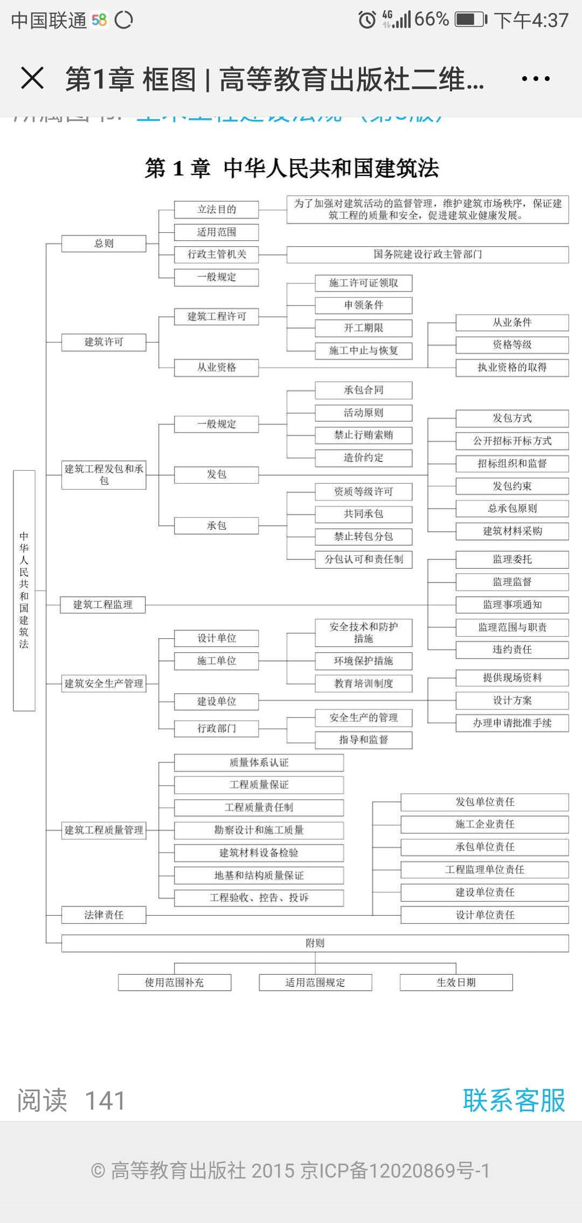
P
15框图

Slide 4
第三章 工程建设招标投标法规
工程建设招标投标立法现状
工程建设项目招标范围和规模标准
工程建设项目招投标程序

Slide 5
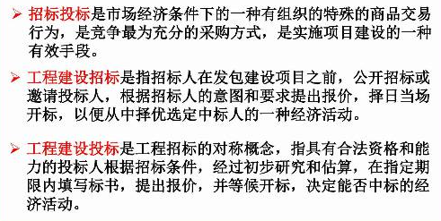
3.1 工程建设招投标法规立法现状

Slide 6
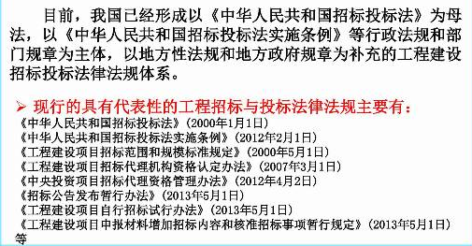
3.1 工程建设招投标法规立法现状

Slide 7


Slide 8
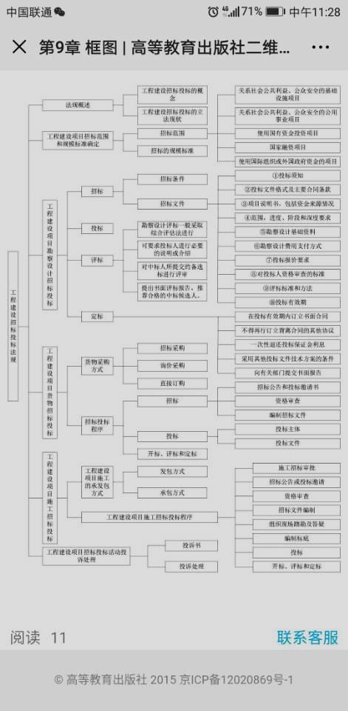
P
104框图

Slide 9
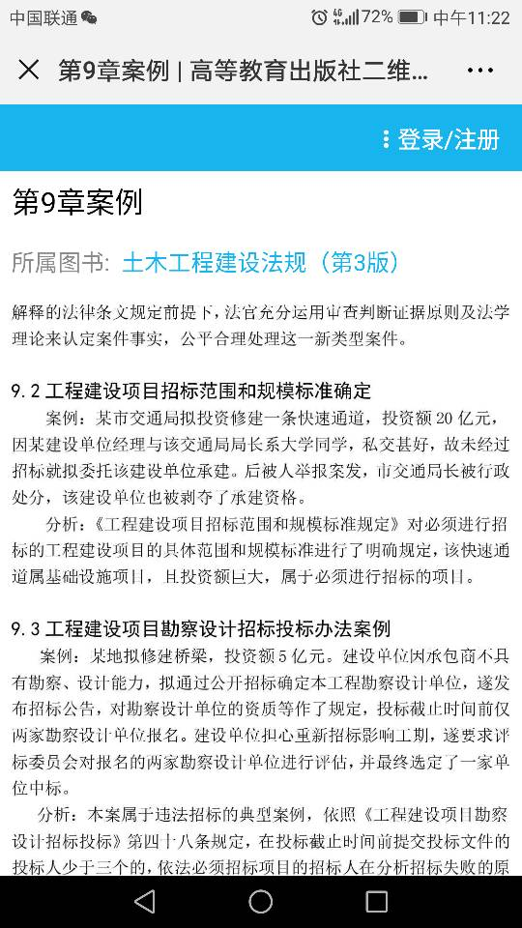
3.2 工程建设项目招标范围和规模标准
哪些工程项目必须采用投标方式？

Slide 10
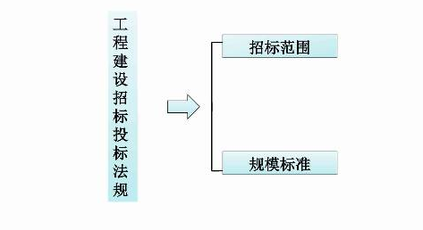
3.2 工程建设项目招标范围和规模标准

Slide 11
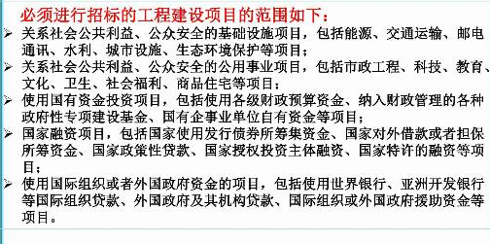
3.2 工程建设项目招标范围和规模标准

Slide 12
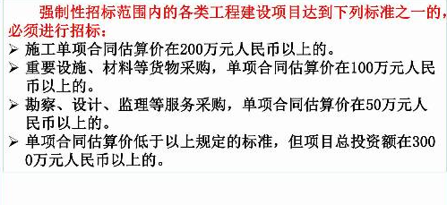
3.2 工程建设项目招标范围和规模标准

Slide 13
3.2 工程建设项目招标范围和规模标准

Slide 14
3.3 工程建设项目招投标程序
工程项目建设方
招标代理机构
1.工程建设项目
招投标参与方
建筑施工单位（投标单位）
评标委员会

Slide 15
3.3 工程建设项目招投标程序
邀请招标
招标发包
公开招标
2.工程建设项目
发包方式
直接发包

Slide 16
邀请招标
范围：1.是涉及国家安全、国家秘密或者抢险救灾，适宜招标但不宜公开招标的;
2.是项目技术复杂或有特殊要求，或者受自然地域环境限制，只有少量潜在投标人可供选择的;
3.是采用公开招标方式的费用占项目合同金额的比例过大的自主决定采用公开招标还是邀请招标。
注意事项1.国家重点建设项目的邀请招标，应当经国家国务院发展计划部门批准;地方重点建设项目的邀请招标，应当经各省、自治区、直辖市人民政府批准。
2.全部使用国有资金投资或者国有资金投资占控股或者主导地位的并需要审批的工程建设项目的邀请招标，应当经项目审批部门批准，但项目审批部门只审批立项的，由有关行政监督部门审批。
3.邀请招标应当向3个以上具备招标项目资格能力要求的特定的潜在投标人发出投标邀请书。
邀请招标也称选择性招标，是由采购人根据供应商或承包商的资信和业绩，选择一定数目的法人或其他组织(不能少于3家)，向其发出招标邀请书，邀请他们参加投标竞争，从中选定中标供应商的一种采购方式。

Slide 17
公开招标
范围：1.是国家重点项目和省、自治区、直辖市人民政府确定的地方重点项目（《招标投标法》第十一条）；
2.是国有资金占控股或者主导地位的依法必须进行招标的项目（《招标投标法实施条例》第八条）；
3.是其他法律法规规定必须进行公开招标的项目。例如，《政府采购法》第二十六条规定，公开招标应作为政府采购的主要采购方式；《土地复垦条例》第二十六条规定，政府投资进行复垦的，有关国土资源主管部门应当依照招标投标法律法规的规定，通过公开招标的方式确定土地复垦项目的施工单位。
特点1.开招标方式体现了市场机制公开信息、规范程序、公平竞争、客观评价、公正选择以及优胜劣汰的本质要求。
2.公开招标按照公开的地域范围又可以分为国内公开招标和国际公开招标。
公开招标是政府采购的主要采购方式，是指采购人按照法定程序，通过发布招标公告，邀请所有潜在的不特定的供应商参加投标，采购人通过某种事先确定的标准，从所有投标供应商中择优评选出中标供应商，并与之签订政府采购合同的一种采购方式。

